Slide 1
状元成才路慕课堂
新人教版六年级上册
数学慕课堂
主讲：小墨老师

Slide 2


R·六年级上册
状元成才路
7
选择合适的统计图

Slide 3

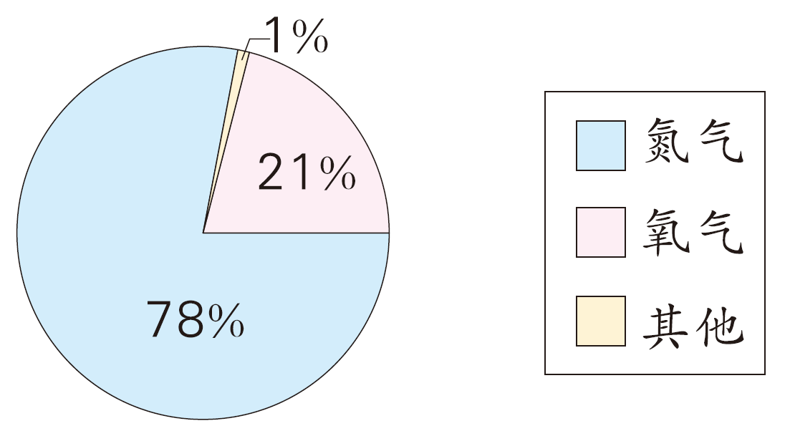

状元成才路
一、复习引入
空气主要成分的体积所占百分比情况统计如下图。
100 L 空气中含有多少升氧气？
100×21% = 21（L）
答：在 100 L 空气中含有 21 升氧气。
我们还学过哪些统计图？它们分别有什么特点？

Slide 4

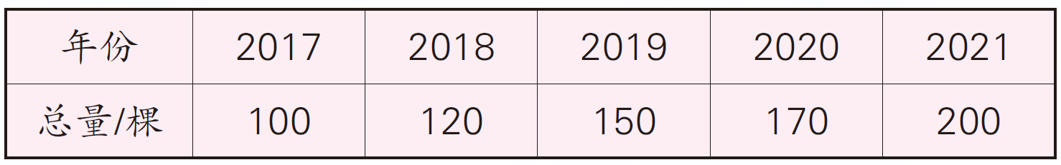
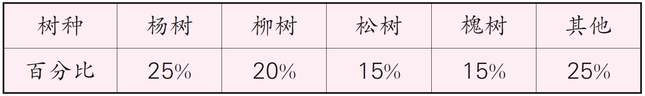
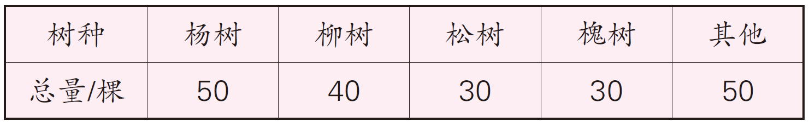
状元成才路
二、经历过程，探究新知
下面几组数据分别选用哪种统计图表示更合适？
（1）绿荫小学 2017－2021 年校园内树木总量变化情况统计表。
（2）2021 年绿荫小学校园内各种树木所占百分比情况统计表。
（3）2021 年绿荫小学校园内各种树木数量统计表。

Slide 5


状元成才路
（1）绿荫小学 2017－2021 年校园内树木总量变化情况统计表。
绿荫小学2017－2021年校园内树木总量变化情况统计图
第(1)小题给出了5年中每年的树木数量。
总量／棵
250
200
200
170
150
150
120
100
100
50
0
2017
2018
2019
2020
2021
年份

Slide 6
状元成才路
（1）绿荫小学 2017－2021 年校园内树木总量变化情况统计表。
绿荫小学 2017－2021 年校园内树木总量变化情况统计图
总量／棵
250
200
200
170
150
150
120
100
100
50
0
2017
2018
2019
2020
2021
年份

Slide 7

状元成才路
绿荫小学2017－2021年校园内
树木总量变化情况统计图
绿荫小学2017－2021年校园内
树木总量变化情况统计图
总量／棵
总量／棵
250
250
200
200
200
170
200
170
150
150
150
120
150
120
100
100
100
100
50
50
0
0
2017
2018
2019
2020
2021
年份
2020
年份
2017
2018
2019
2021
比较这两个统计图，你有什么发现？

Slide 8
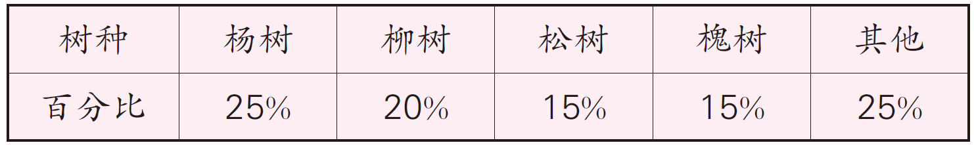

状元成才路
（2）2021年绿荫小学校园内各种树木所占百分比情况统计表。
这题给出了各种树木占树木总量的百分比，用条形统计图和扇形统计图都可以表示出这些信息。

Slide 9
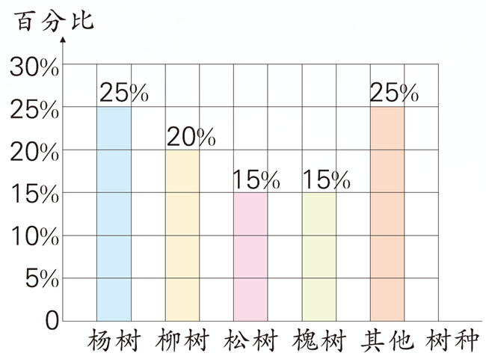
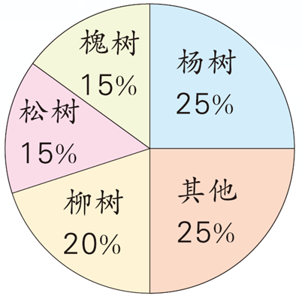

状元成才路
绿荫小学校园内各种树木
所占百分比情况统计图
绿荫小学校园内各种树木所占百分比情况统计图
用扇形统计图更能直观地看出部分与整体之间的关系。
比较这两个统计图，你有什么发现？

Slide 10
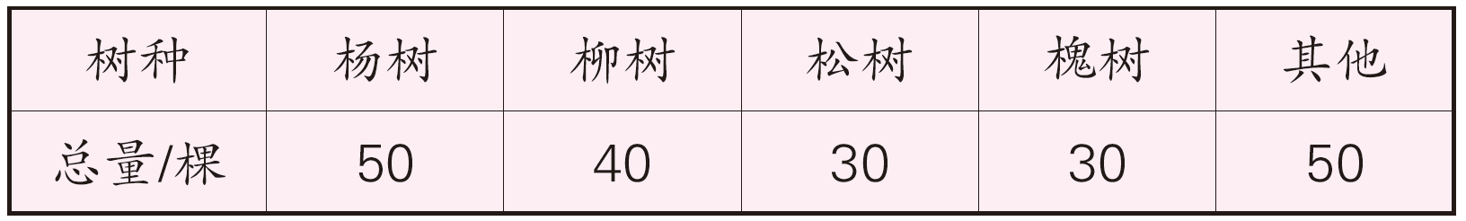

状元成才路
（3）2021 年绿荫小学校园内各种树木数量统计表。
这题给出了各种树木的数量，只能用条形统计图来表示。

Slide 11
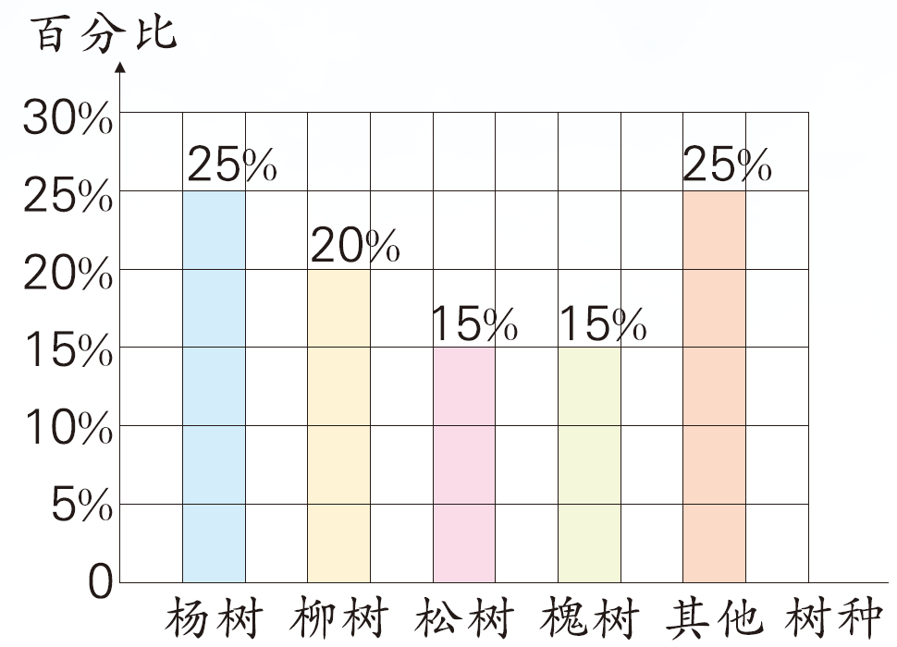
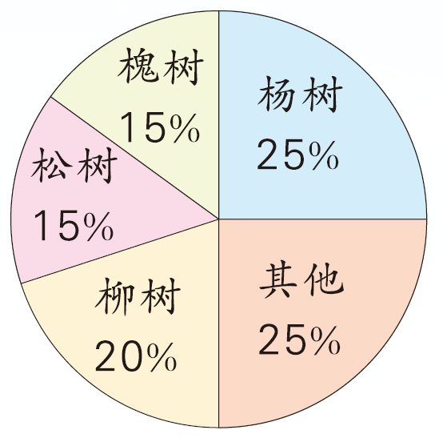
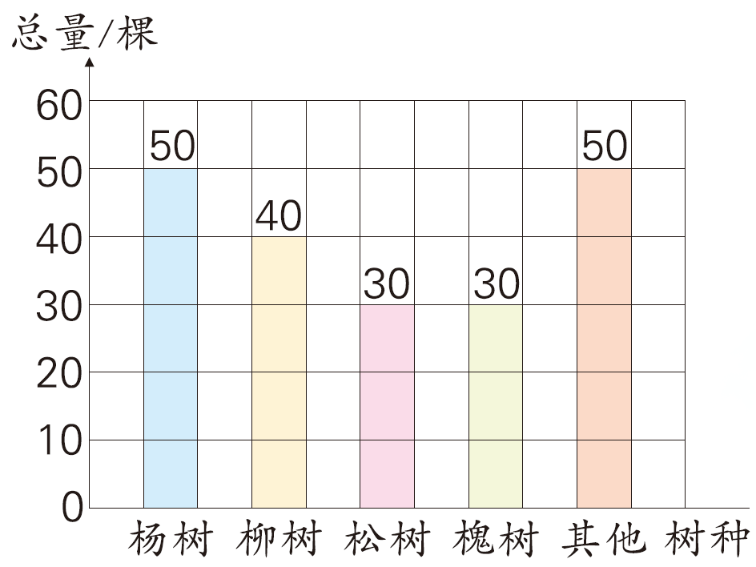

绿荫小学2017－2021年校园内
树木总量变化情况统计图
绿荫小学校园内各种树木所占百分比情况统计图
2021 年绿荫小学校园内各种树木数量统计表
比一比，说一说，你有什么发现？

Slide 12
状元成才路
三、巩固练习，综合应用
1. 填空。
（1）（ ）能清楚地表示出数量的多少。
（2）（ ）能清楚地表示出数量的增减变化。
（3）（ ）能清楚地表示出各部分在整体中
所占的百分比。
条形统计图
折线统计图
扇形统计图

Slide 13
状元成才路
2.选择。
(1)“一班有学生35人，男生占 ，女生占 ”，
用( )统计图来表示男、女生占学生总数百
分比最为合适。
A.条形 B.折线 C.扇形
(2)表示某地气温及其变化，用( )统计图表示
更合适。
A.条形 B.折线 C.扇形
C
B

Slide 14
状元成才路
(3)选择哪种统计图表示下面数据最合适？
①表示参加各种小组的学生人数情况，选( )。
②表示各大洲陆地面积占地球陆地总面积的百
分数选（ ）。
③表示我国几座名山主峰的海拔，选（ ）。
④表示学校各年级的人数，选（ ）。
⑤表示某超市一周销售额的变化情况，选（ ）。
⑥表示一昼夜气温的变化情况，选（ ）。
A.条形统计图 B.折线统计图 C.扇形统计图
A
C
A
A
B
B

Slide 15
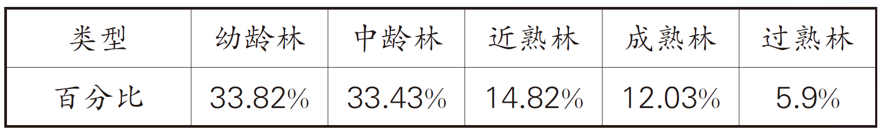
状元成才路
3.在林业科学里，通常根据生长期的长短将乔木
分成不同的类型。下面是我国乔木林各龄组的
面积构成情况。
以上信息可以用什么统计图表示？哪种更直观些？

Slide 16
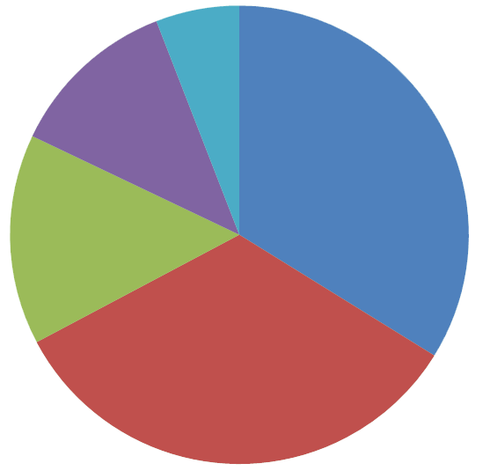
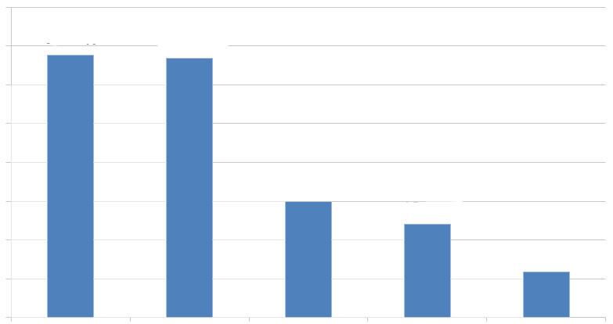
状元成才路
百分比
过熟林
5.9%
40.00%
33.82%
33.43%
35.00%
成熟林
12.03%
30.00%
幼龄林
33.82%
25.00%
近熟林
14.82%
20.00%
14.82%
15.00%
12.03%
10.00%
中龄林
33.43%
5.9%
5.00%
0.00%
幼龄林 中龄林 近熟林 成熟林 过熟林
龄组
答：这题可以用条形统计图和扇形统计图表
示出这些信息，但用扇形统计图更能直
观地看出它们之间的关系。

Slide 17
状元成才路
四、课堂小结
条形
表示数量多少
统计图
根据数据的特点进行选择
折线
表示数量增减变化
扇形
部分与整体的关系

Slide 18
状元成才路
五、课后作业
完成对应课时的练习。

Slide 19


Slide 20


